Slide 1
솔로플레이팀 발표
20174554 최성현

Slide 2
목차
팀원 소개
프로젝트 주제
프로젝트 동기
기술 내용
느낀점
Q&A

Slide 3
01
팀원 소개
20174554 최성현

Slide 4

02
프로젝트 주제
64bit Kernel Rootkit 제작 & 은닉 프로세스 탐지 프로그램

Slide 5
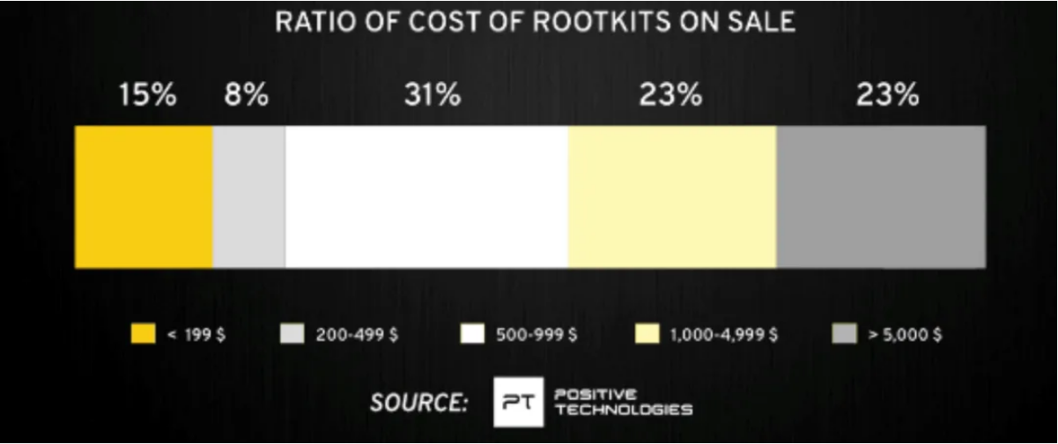
03
프로젝트 동기
지속적으로 루트킷을 통해 해커들은 침입 은닉, 시스템 장악을 했고(stuxnet)
백신회사에서도 커널 후킹을 통해 보안 프로그램 개발한다.
이런 점에서 매력을 느껴 이번 프로젝트를 루트킷 제작으로 선정하였다.
Notes:
http://cybersecurity.re.kr/%EB%A3%A8%ED%8A%B8%ED%82%B7-%EC%B5%9C%EC%8B%A0-%EB%B3%B4%EA%B3%A0-80%EA%B0%80-%EC%8A%A4%ED%8C%8C%EC%9D%B4-%ED%94%84%EB%A1%9C%EC%A0%9D%ED%8A%B8%EC%97%90-%EC%82%AC%EC%9A%A9%EB%8F%BC/

Slide 6
기술 내용 목차
rootkit이란?
KPP(Kernel Patch Protection)
Infinityhook
rootkit 제작
은닉 프로세스 탐지

Slide 7
01
rootkit이란?
자신 또는 다른 소프트웨어의 존재를 가림과 동시에 허가되지 않은 컴퓨터나 소프트웨어의 영역에 접근할 수 있는 프로그램
은닉으로는 프로세스, 프로그램, 레지스트리, 포트 등이 있다.

Slide 8
02
KPP
PatchGuard라고 불리는 보호기법으로 SSDT, IDT, GDT, hal.dll,
System Images, syscall등 커널에서 허가하지 않은 수정을 방지한다.
한마디로 기존 32bit에서 후킹하던 방식을 모두 막아버리는 보호기법이다.
(KPP는 64bit부터 필수적으로 실행된다.)
Notes:
32bit에서 후킹하던 방식 SSDT, DKOM, SYSENTER, Inline hook, IRP

Slide 9
03
Infinityhook
Infinityhook은 커널에서 ETW(Event Tracing for Windows)를 이용한 후킹 기술이다.
ETW : 사용자, 커널 모드에서 발생하는 모든 이벤트를 로그화 or 실시간으로 사용하는 추적 매커니즘이다. (이벤트는 시스템콜 호출도 포함된다.)
Notes:
32bit에서 후킹하던 방식 SSDT, DKOM, SYSENTER, IRP

Slide 10
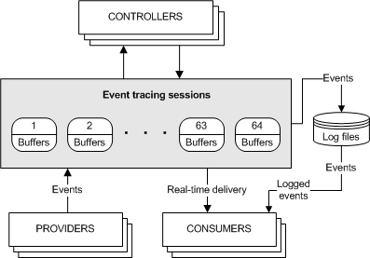
03
Infinityhook

Slide 11
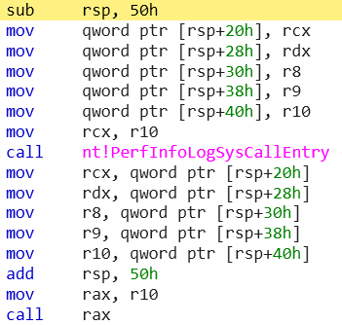
03
Infinityhook
KiSystemService
GetCpuClock pointer
스택에 저장한 포인터를 복구
호출
Notes:
32bit에서 후킹하던 방식 SSDT, DKOM, SYSENTER, IRP

Slide 12
03
Infinityhook
ETW 실행
EtwpDebuggerData
EtwpDebuggerSiloData
_WMI_LOGGER_CONTEXT
GetCpuClock
0x10
0x10
0x28
(0x2c, 0x08, 0x04,
0x38, 0x0c) .26 .27
후킹할 함수 주소
Notes:
32bit에서 후킹하던 방식 SSDT, DKOM, SYSENTER, IRP

Slide 13
04
rootkit 제작
1903이후 운영체제부터는 ETW루틴을 바꿔버려서 Infinityhook이 막힘
VMware
Windows 10 x64
(Version 1903)

Slide 14

04
rootkit 제작
Dropper를 통해 채굴 프로그램, 루트킷을 실행하는 악성 프로그램
채굴 프로그램

Slide 15
04
rootkit 제작
채굴 옵션 배치파일
Dropper
rootkit
clean.bat
cleanfile.exe
clean.sys
루트킷 실행과 자동 실행
배치 파일 실행,
시작프로그램 설정
프로세스 숨기는 기능
clean.exe
채굴 프로그램

Slide 16
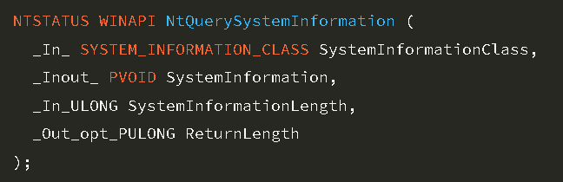
04
rootkit 제작
NtQuerySystemInformation API 함수
현재 동작중인 OS에 대한 다양한 상태 정보를 반환하는 함수이다.
systeminformationclass의 인자에 따라 반환하는 구조체가 달라진다.
(은닉에 사용하는 구조체는 SystemProcessesAndThreadsInforamtion으로 5번이다.)

Slide 17
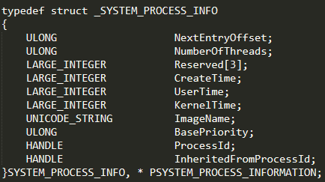
04
rootkit 제작
SYSTEM_PROCESS_INFORMATION 구조체

Slide 18
04
rootkit 제작
정상적인 프로세스 구조
Process1
Process2
Process3
Process4

Slide 19
04
rootkit 제작
후킹된 프로세스 구조
Process1
Process2
Hidden
Process
Process4

Slide 20

04
rootkit 제작

Slide 21
05
은닉 프로세스 탐지
유저모드에서 PID를 모두 탐지
bruteforce attack으로 존재하는 PID 모두 탐지
유저모드의 PID와 2번 방식의 PID를 비교하면 은닉된 프로세스의 PID 탐지 가능

Slide 22
05
느낀점
다른 분야도 공부할게 정말 많지만 커널은 구조, 개념 여러가지로
할 게 너무 많아서 이해 못하거나 그냥 넘어간 경우가 있어서 이부분이 아쉽다.
처음 제작해본 악성코드인데 (루트킷이라 악성코드는 아니지만) 이런 프로그램도 “다 사람이 만드는구나?” 라는 생각과 “구조를 알면 다 대처가 되는구나” 라는
생각을 하게 되었다.

Slide 23
Q & A
Q&A

Slide 24
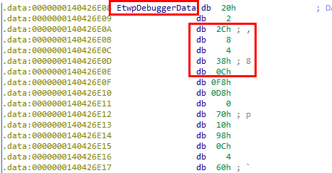
12. EtwpDebuggerData pattern

Slide 25
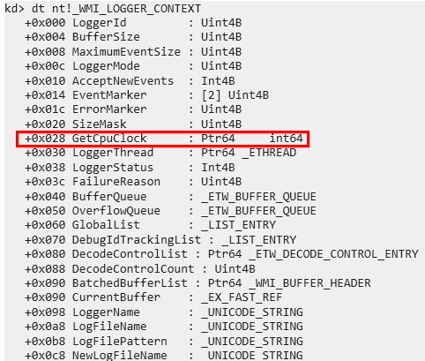
12. WMI_LOGGER_CONTEXT

